Slide 1
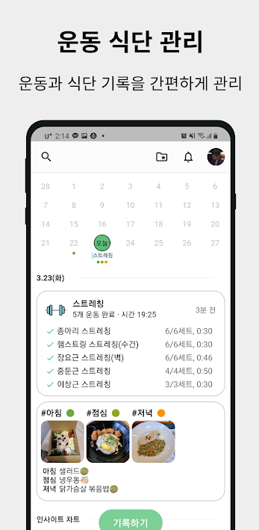
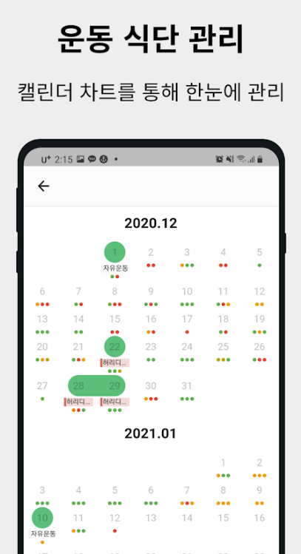
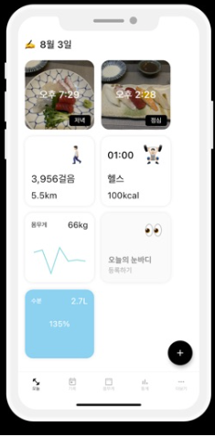
스웻
어떤 종류의 반응형 가능한지 ? –모바일사이즈 –웹
달력구현(DB)
칼로리계산 or 사진으로 올려서 관리
운동관리
NADA

Slide 2
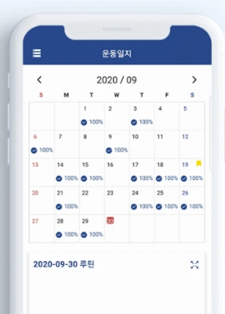
달력구현

Slide 3
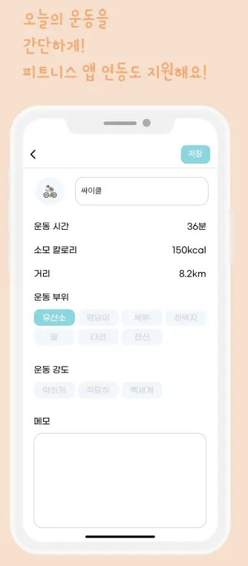
운동기록
소모한 칼로리계산 삼성or애플 앱 걸음수 연동????
아니면
주어진 카테고리에 수동으로 입력하는 형식
1.운동종류
싸이클, 걷기, 러닝, 수영
2.운동별 시간당 소모칼로리
3. 운동시간
4.메모+사진올리기기능

Slide 4
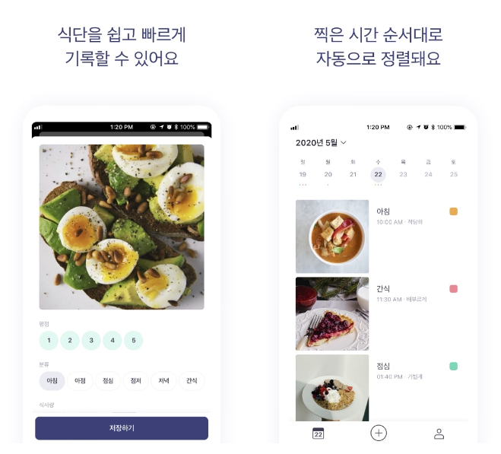
식단기록
- 섭취칼로리 계산
초반에 입력받은 사용자정보
나이,성별,연령, 키
몸무게를 기반으로
기초대사량 계산
권장섭취칼로리 +
섭취칼로리계산
사진으로 기록하는 식단
시간, 평점, 분류선택 후
달력과 연동

Slide 5
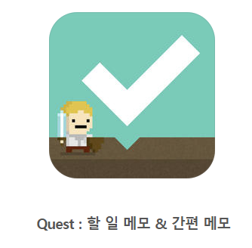
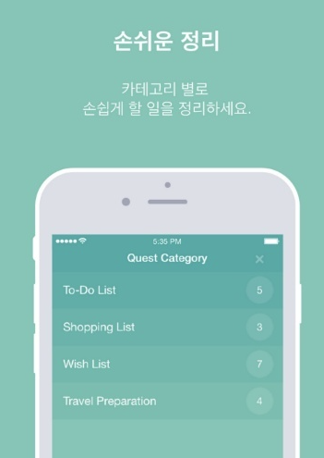
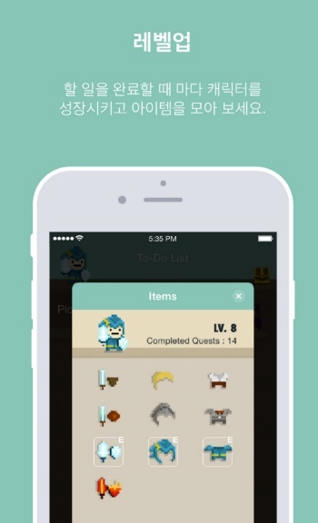
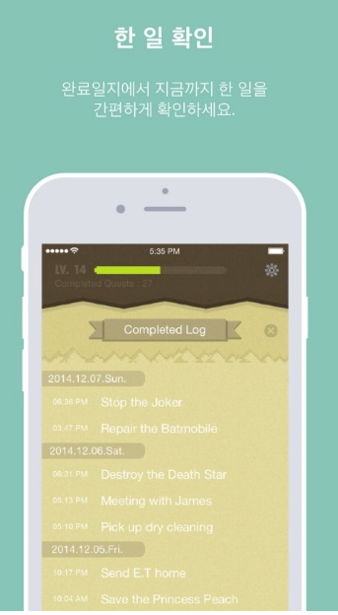
재미요소 : 성장형 투두리스트:QUEST

Slide 6
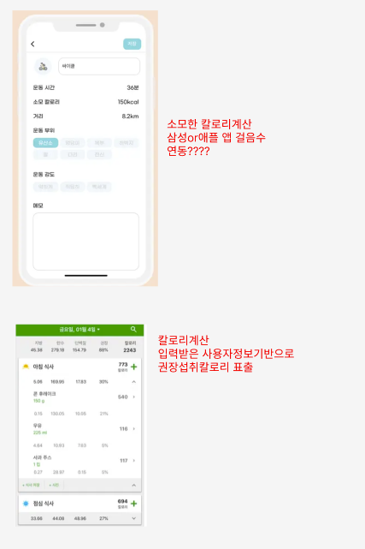
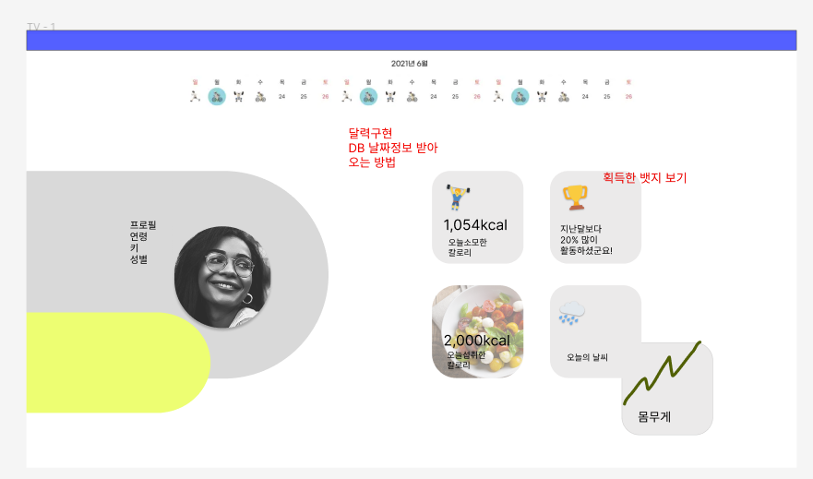
https://www.figma.com/file/TpX7SipjDWi4ToAomTWC7C/Untitled?type=design&node-id=0%3A1&t=AWAuijlqj2Oqg6Nw-1

